Slide 1
Redes Neuronales
Ing. Juan M. Rodriguez

Slide 2
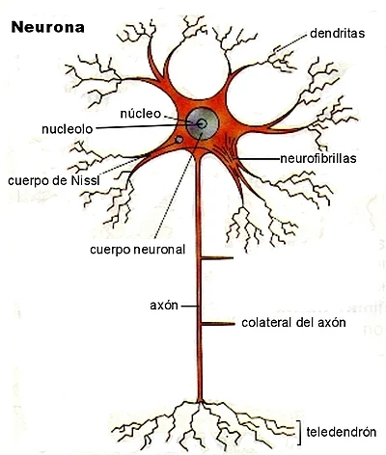

Slide 3
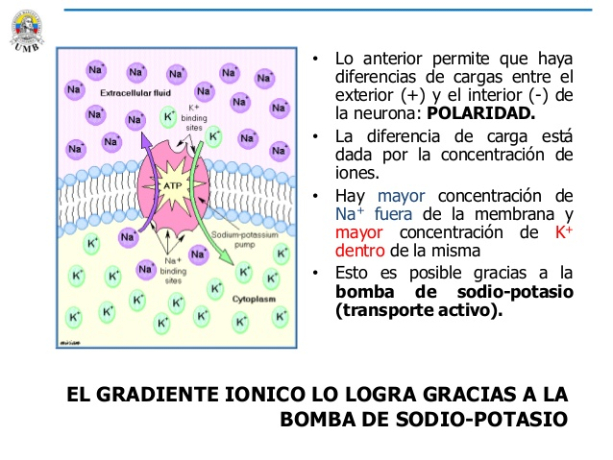

Slide 4
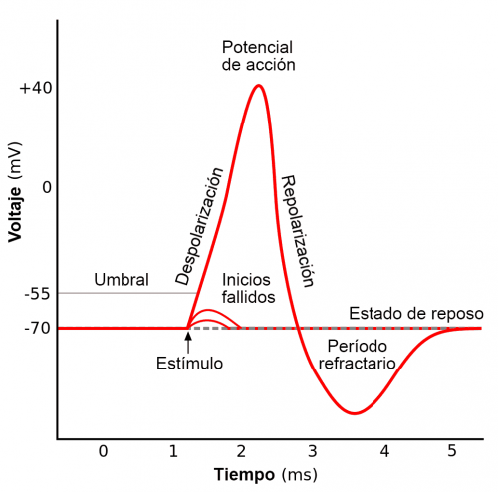

Slide 5
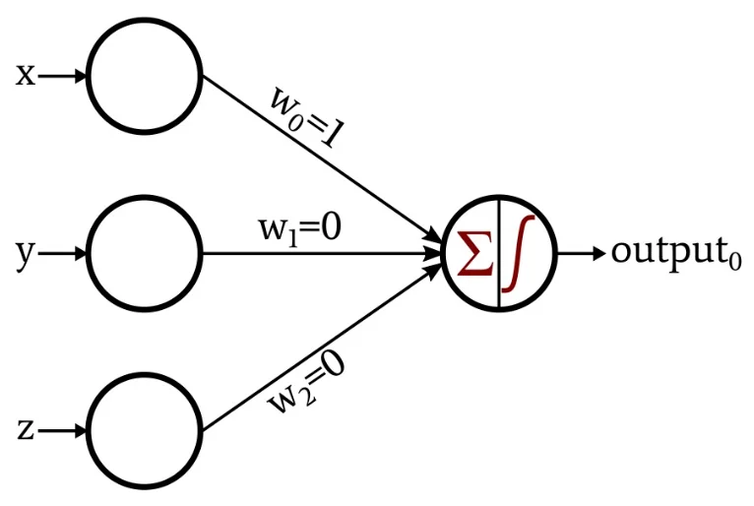

Slide 6
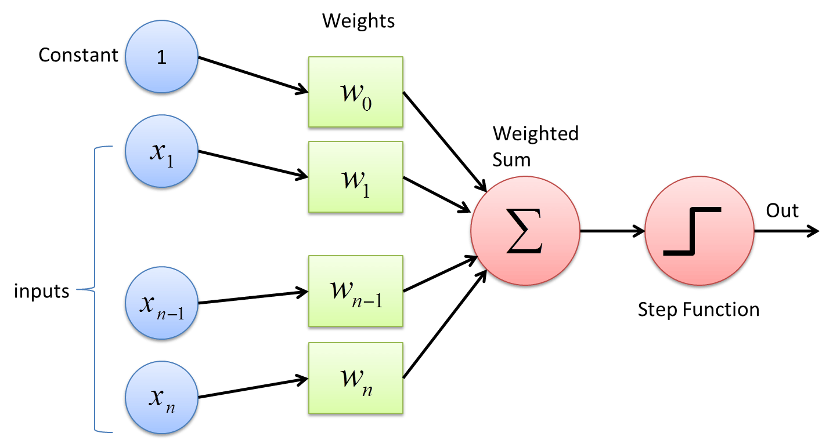

Slide 7
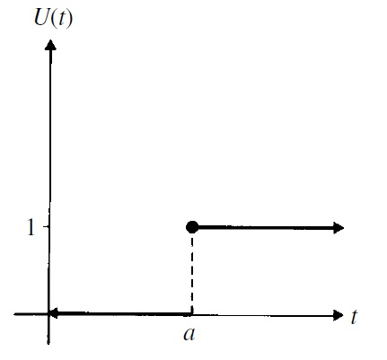
Función escalón
a = 1

Slide 8
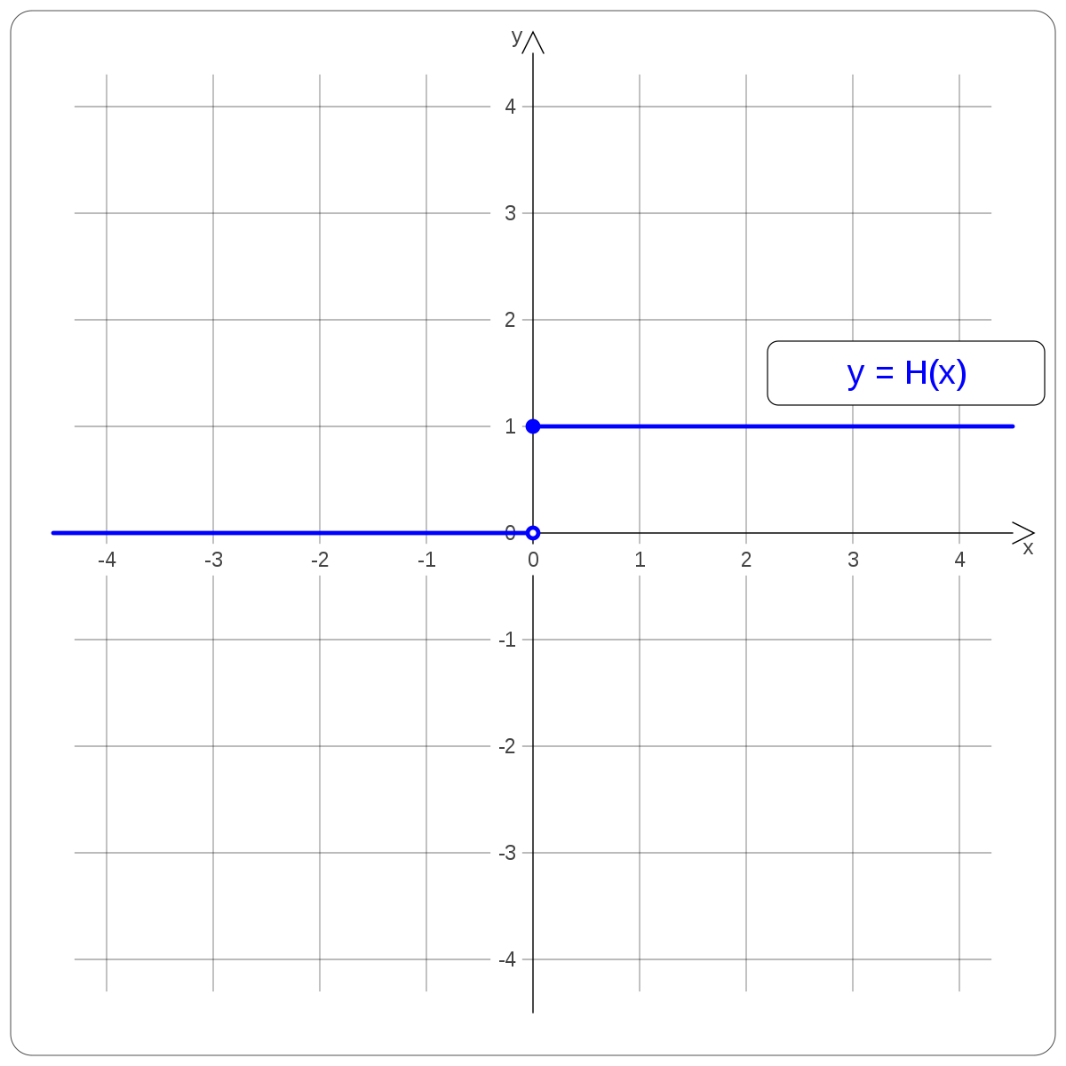
Heaviside - Función escalón
1 si x >= 0
0 para todo otro valor
f(x)

Slide 9
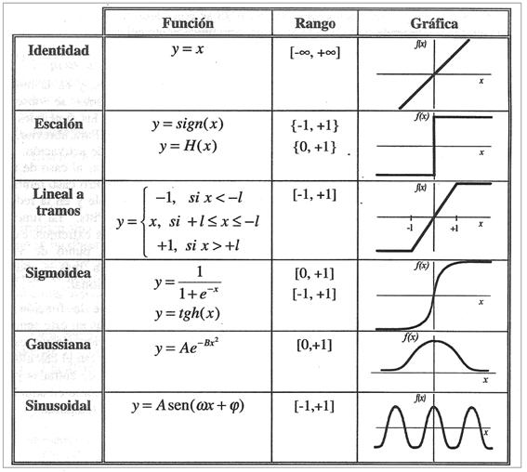

Slide 10
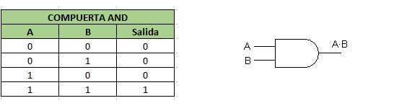
Perceptrón simple - AND

Slide 11
Perceptrón simple - AND
X1
w1
Σ
escalon
y
w2
X2
b
b (bias)= umbral
X1 * w1 + x2*w2 + b > 0 y = 1
X1 * w1 + x2*w2 + b <= 0 y = 0

Slide 12
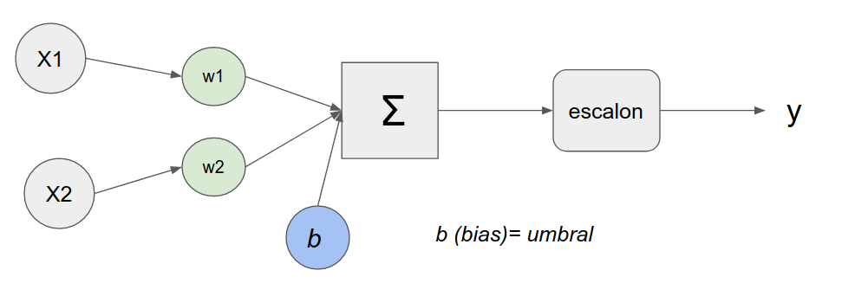
Perceptrón simple - AND
X1 | X2 | y
0 | 0 | 0
0 | 1 | 0
1 | 0 | 0
1 | 1 | 1
X1 * w1 + x2*w2 + b >= 1 y = 1
X1 * w1 + x2*w2 + b < 1 y = 0

Slide 13
Perceptrón simple - Conjunto etiquetado
Datos de entrenamiento
X1 | X2 | y
0 | 0 | 0
0 | 1 | 0
1 | 0 | 0
1 | 1 | 1
Etiquetas. Valores esperados de salida

Slide 14
Perceptrón simple - AND
z
X1 | X2 | x1*w1+x2*w2 + b | z | y
0 | 0 | b | <0 | 0
0 | 1 | w2 + b | <0 | 0
1 | 0 | w1 + b | <0 | 0
1 | 1 | w1 + w2 + b | >=0 | 1

Slide 15
¿w1, w2 y b?

Slide 16
Aleatoria
W1 = 0.3
W2 = 0.2
b = -1

Slide 17
Perceptrón simple - AND
W1 = 0.3
W2 = 0.2
b = -1
z
X1 | X2 | x1*w1+x2*w2 + b | z | y
0 | 0 | b | <0 | 0
0 | 1 | w2 + b | <0 | 0
1 | 0 | w1 + b | <0 | 0
1 | 1 | w1 + w2 + b | >=0 | 1

Slide 18
Perceptrón simple - Primera Iteración
W1 = 0.3
W2 = 0.2
b = -1
z
X1 | X2 | x1*w1+x2*w2 + b | z | y’ | y | Error (|y-y’|)
0 | 0 | -1 | -1 | 0 | 0 | 0
0 | 1 | w2 + b | -0.8 | 0 | 0 | 0
1 | 0 | w1 + b | -0.7 | 0 | 0 | 0
1 | 1 | w1 + w2 + b | -0.5 | 0 | 1 | 1

Slide 19
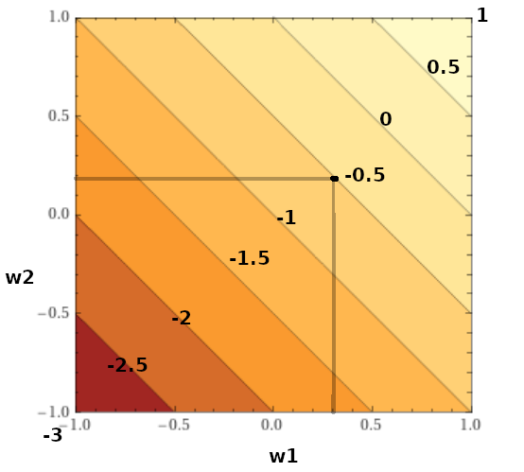
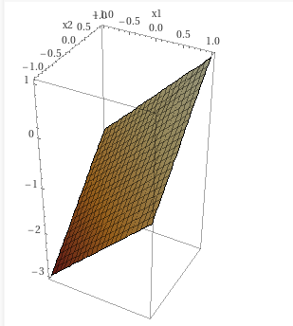
Función del error
Escalon(w1 + w2 -1) - 1 = error
w1 + w2 -1 < 0 => 0
Si
w1 + w2 -1 <= 0 => 1
W1 = 0.3
W2 = 0.2
b = -1

Slide 20
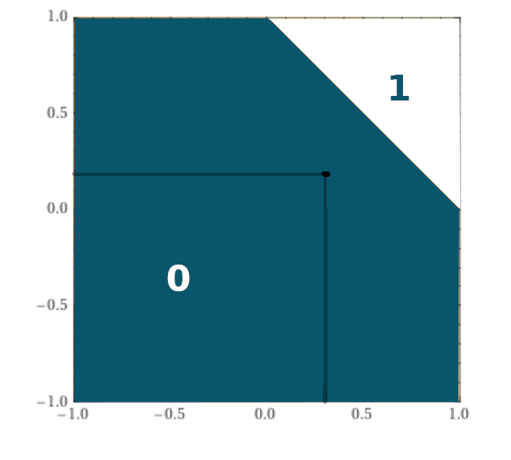
Función del error: Escalón
W1 = 0.3
W2 = 0.2
b = -1
Escalon(w1 + w2 -1) - 1 = error
w1 + w2 -1 < 0 => 0
Si
w1 + w2 -1 <= 0 => 1

Slide 21
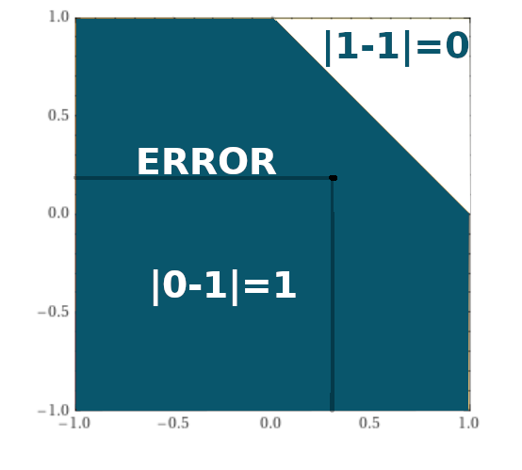
Función del error:
W1 = 0.3
W2 = 0.2
b = -1
Error:
w1 + w2 -1 < 0 => |0 -1| = 0
Si
w1 + w2 -1 <= 0 => |1-1| = 1
Dirección de decrecimiento

Slide 22
Actualización de los pesos
𝝰 = tasa de crecimiento.
Valor entre 0 y 1.
Suele ser 0.5
𝝰 = 0.2
W1 = 0.3 + 0.2 * error
W2 = 0.2 + 0.2 * error
b = -1
A medida que se acerque a cero, más pequeña será la actualización

Slide 23
Perceptrón simple - Segunda Iteración
W1 = 0.5
W2 = 0.4
b = -1
z
X1 | X2 | x1*w1+x2*w2 + b | z | y’ | y | Error (|y-y’|)
0 | 0 | -1 | -1 | 0 | 0 | 0
0 | 1 | w2 + b | -0.6 | 0 | 0 | 0
1 | 0 | w1 + b | -0.5 | 0 | 0 | 0
1 | 1 | w1 + w2 + b | -0.1 | 0 | 1 | 1

Slide 24
Perceptrón simple - Tercera Iteración
W1 = 0.5 + 0.2 = 0.7
W2 = 0.4 + 0.2 = 0.6
b = -1
z
X1 | X2 | x1*w1+x2*w2 + b | z | y’ | y | Error (|y-y’|)
0 | 0 | -1 | -1 | 0 | 0 | 0
0 | 1 | w2 + b | -0.4 | 0 | 0 | 0
1 | 0 | w1 + b | -0.3 | 0 | 0 | 0
1 | 1 | w1 + w2 + b | 0.3 | 1 | 1 | 0

Slide 25
Perceptrón simple - AND en producción
W1 = 0.7
W2 = 0.6
b = -1
z
X1 | X2 | z | AND= y’
0.5 | 0.5 | -0.35 | 0
0.5 | 1 | -0,05 | 0
0.9 | 0.9 | 0.17 | 1

Slide 26
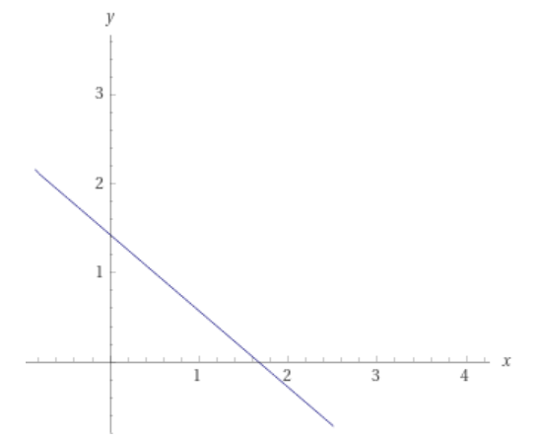
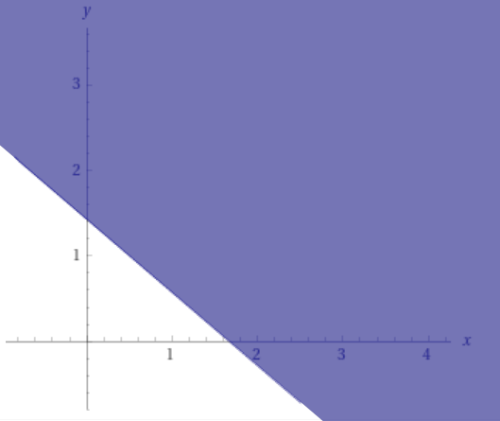
Perceptrón simple - Red entrenada - AND
W1 = 0.7
W2 = 0.6
b = -1
x1*0.7+x2*0.6 -1

Slide 27
Perceptrón simple - Almacenamiento
W1
W2
b
X1 X2 1
= x1 * w1 +x2 * w2 + b
Modelo entrenado = matriz de números flotantes
0.7
0.6
-1

Slide 28
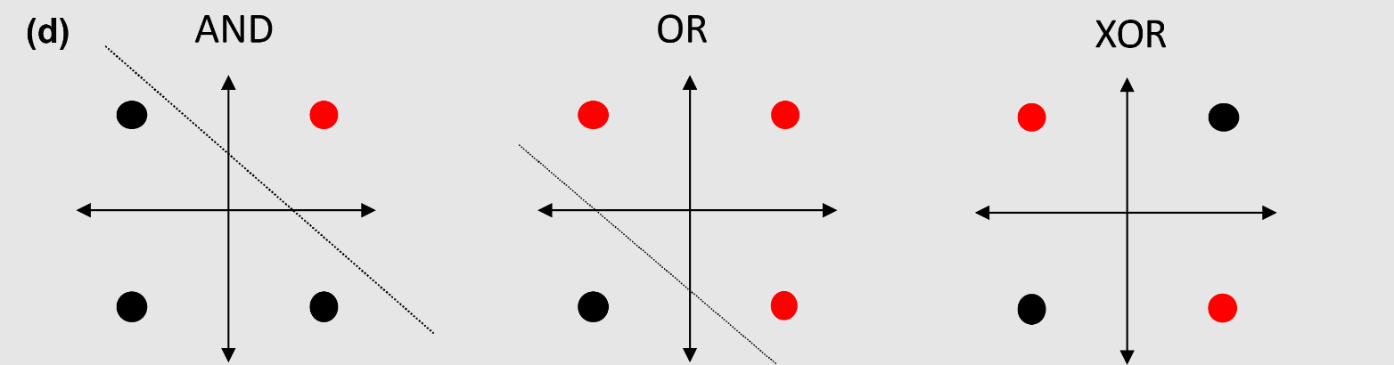
Perceptrón simple - Limitaciones

Slide 29
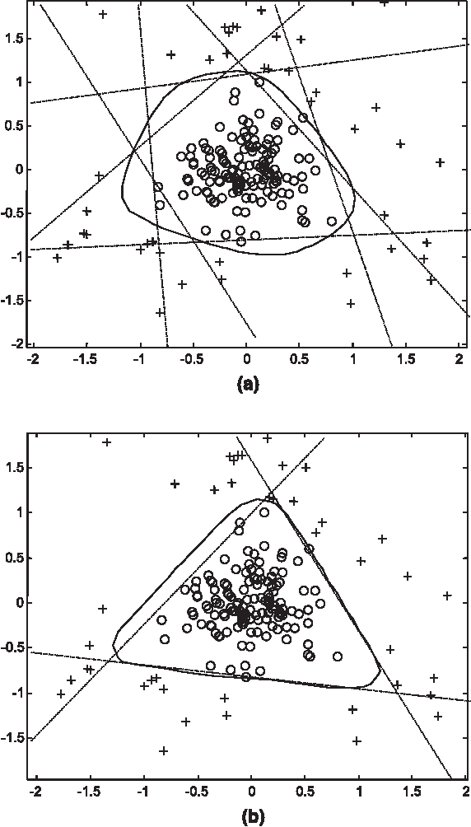
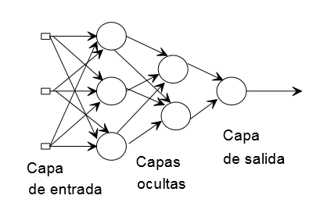
Perceptrón Multicapa

Slide 30

Entrenamiento
Backpropagation

Slide 31
Redes SOM (Kohonen)

Slide 32

Teuvo Kohonen

Slide 33
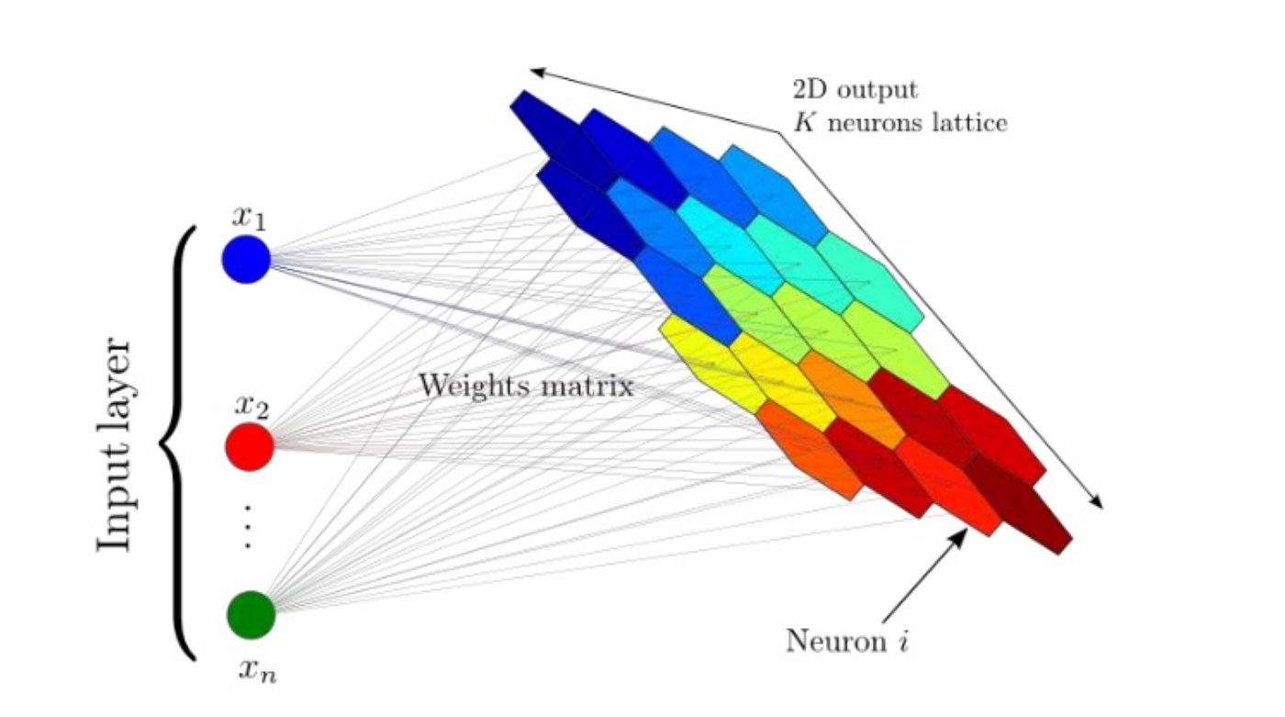

Slide 34
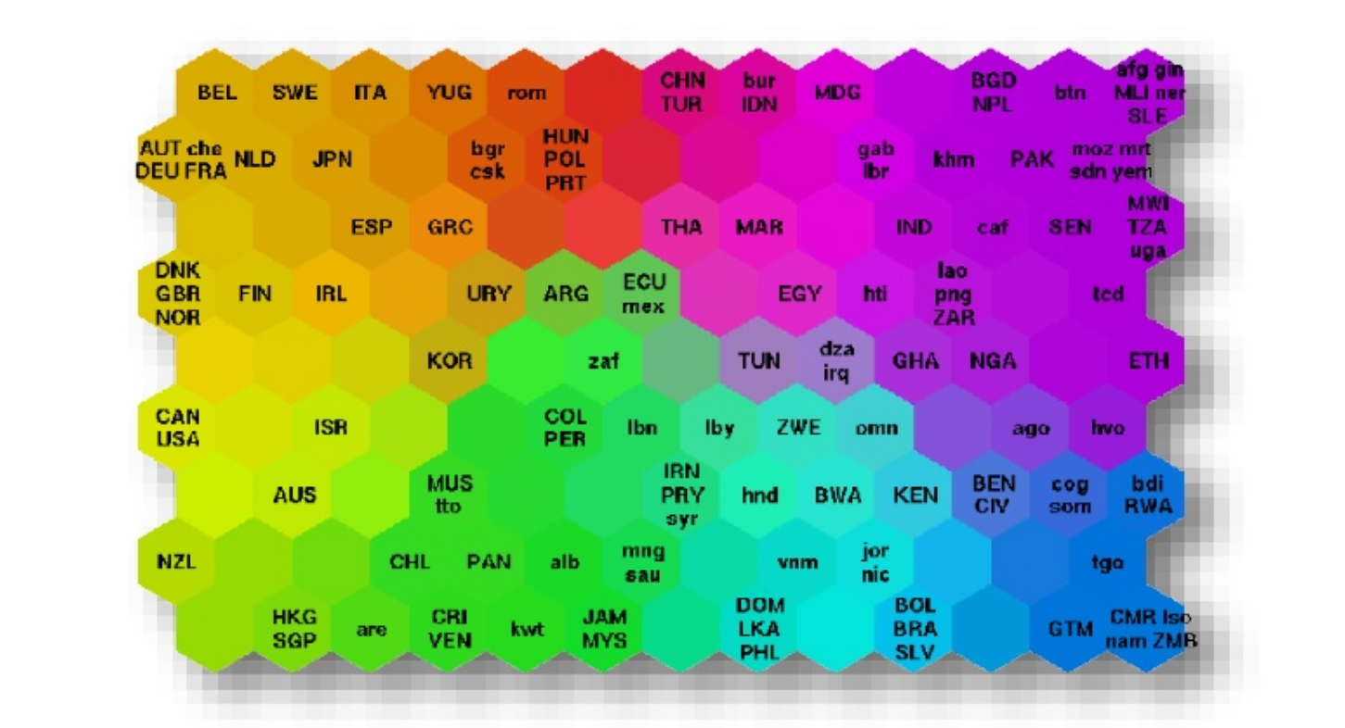

Slide 35
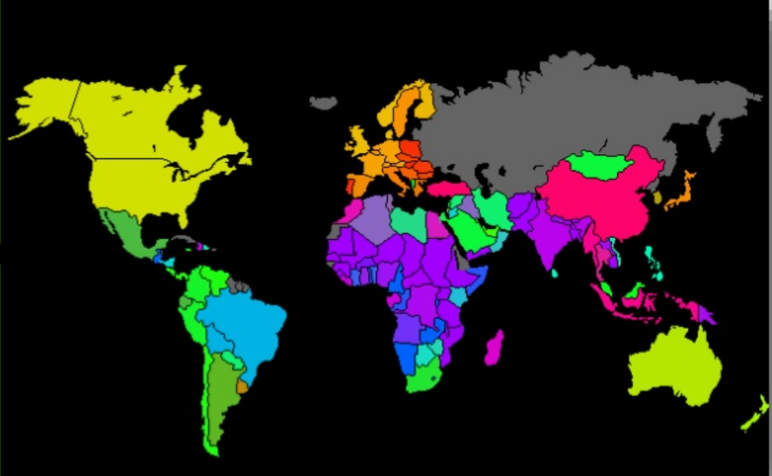

Slide 36
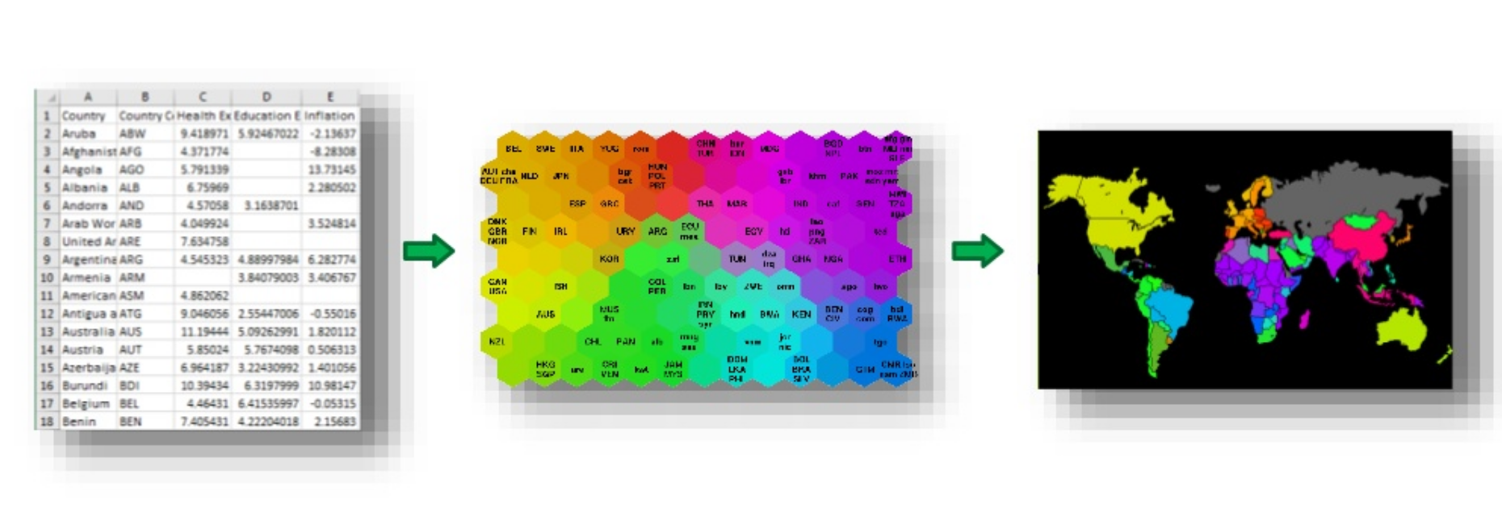

Slide 37
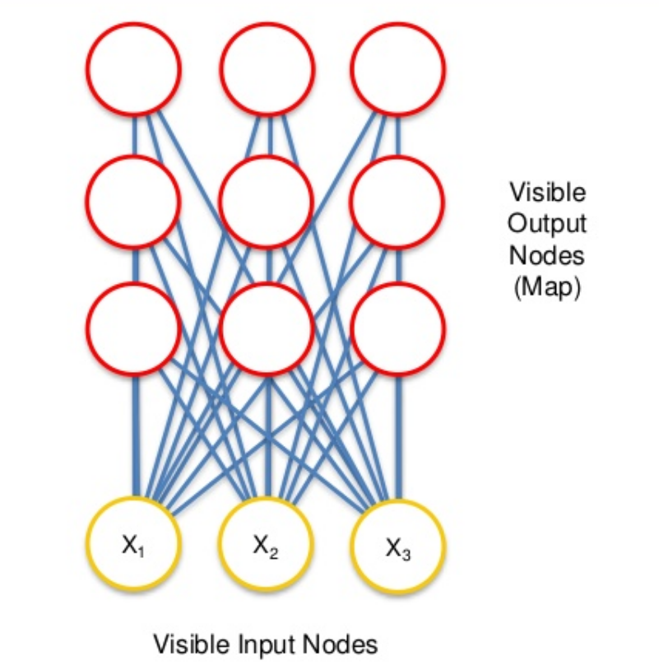

Slide 38
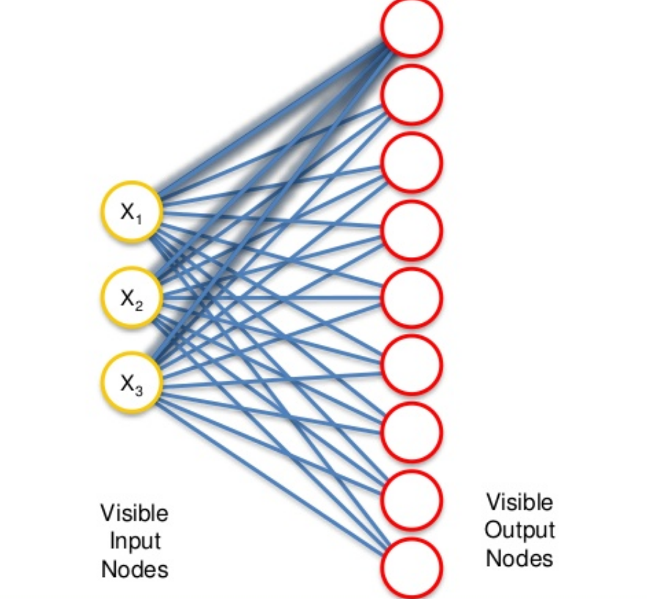
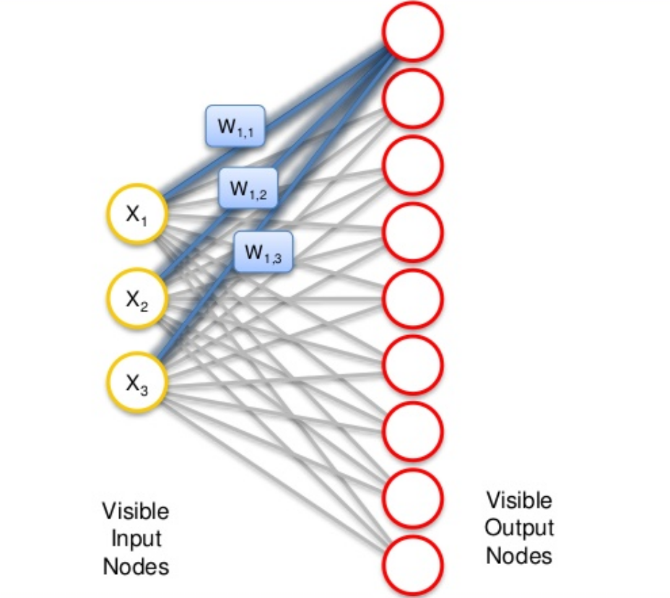

Slide 39
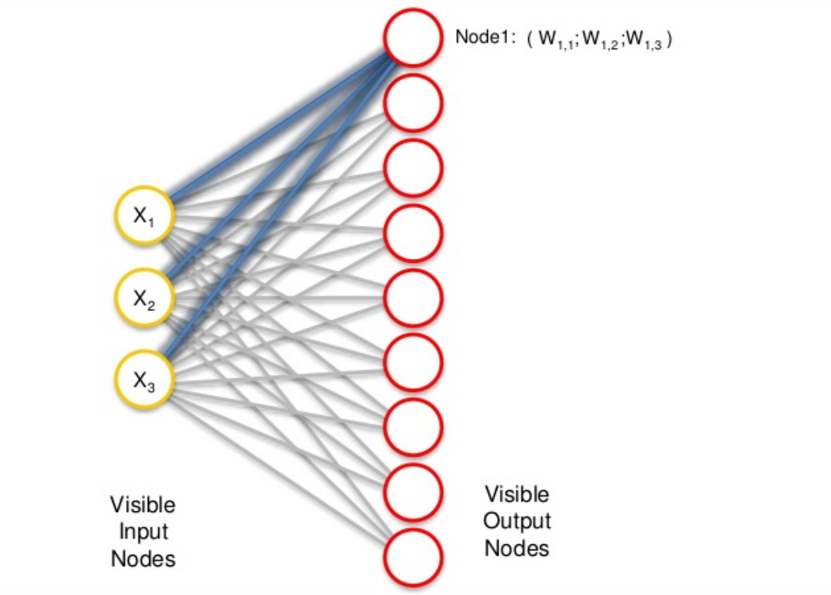
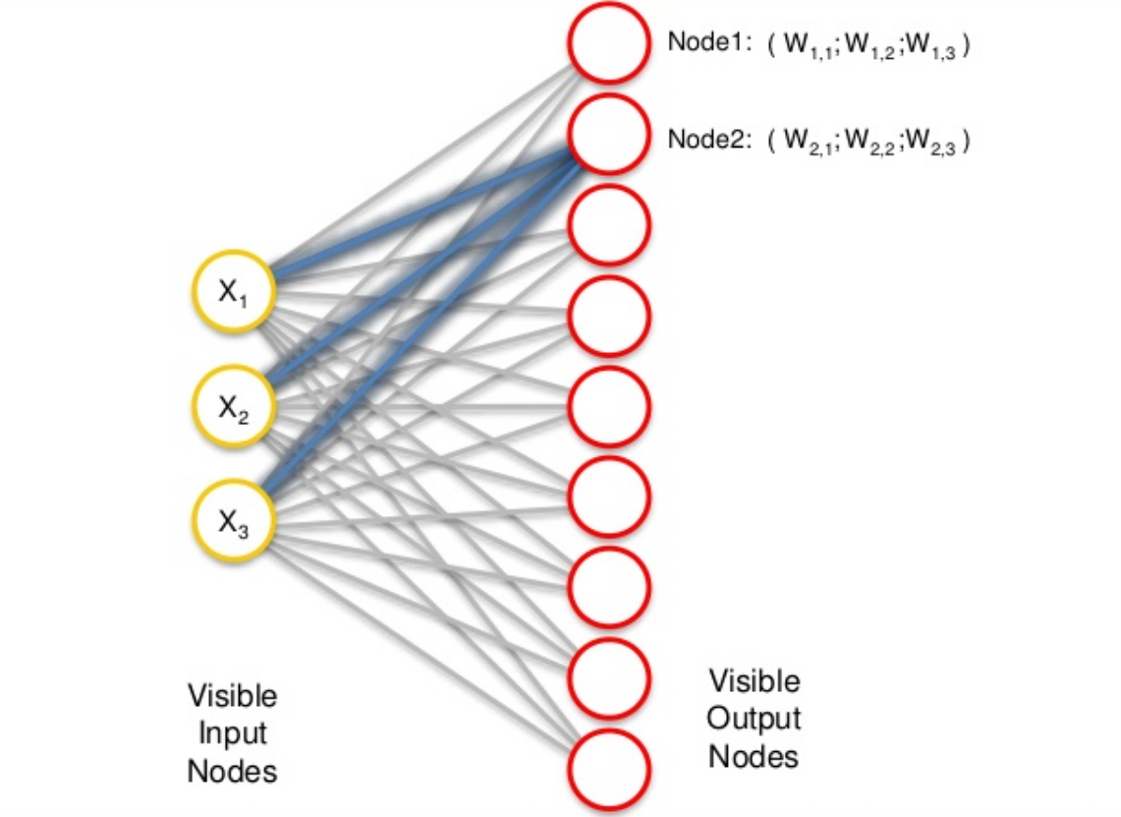

Slide 40
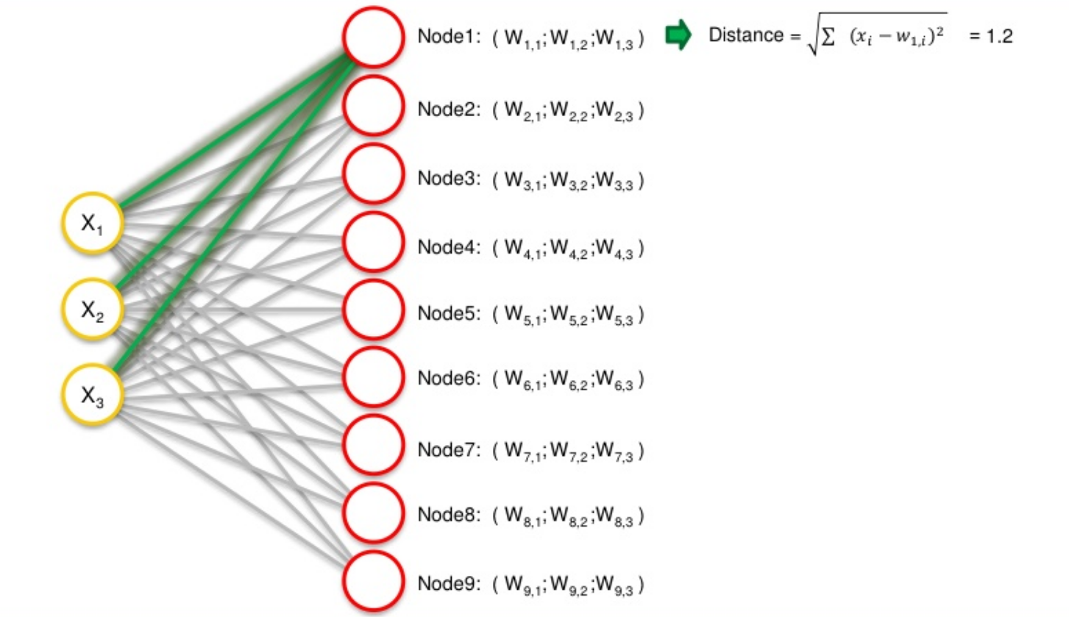

Slide 41
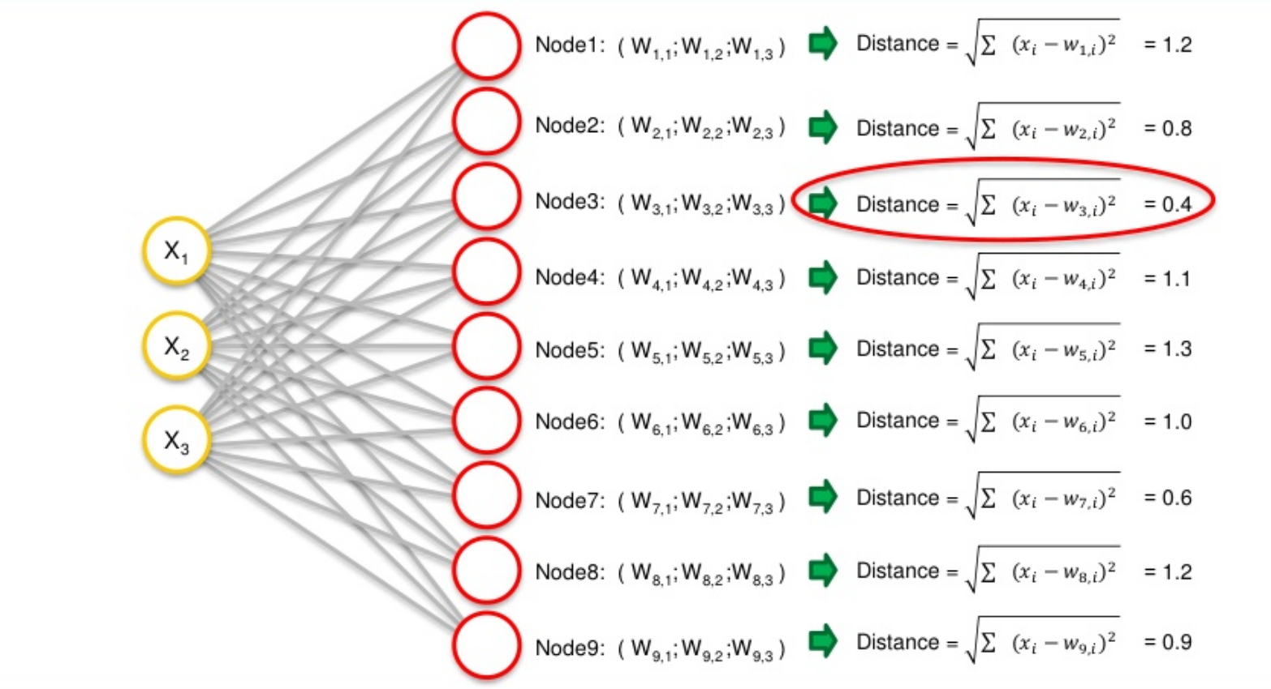

Slide 42
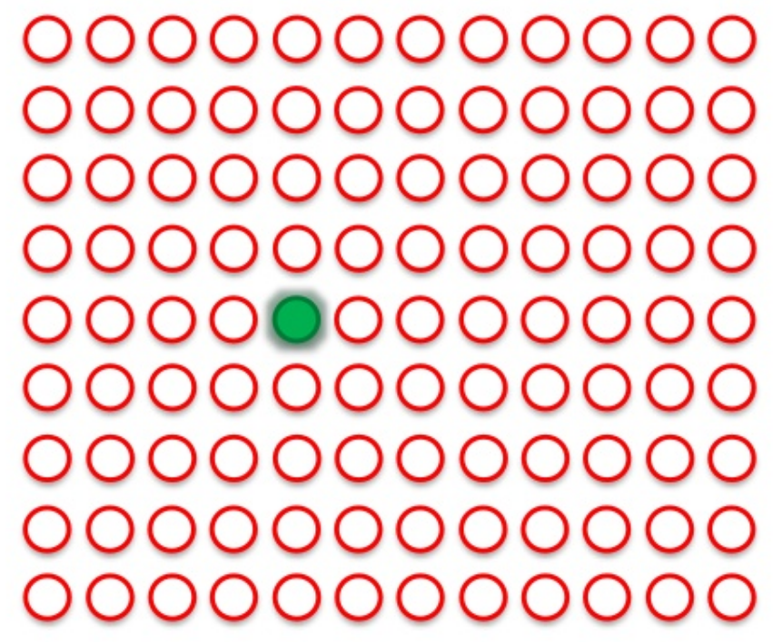

Slide 43
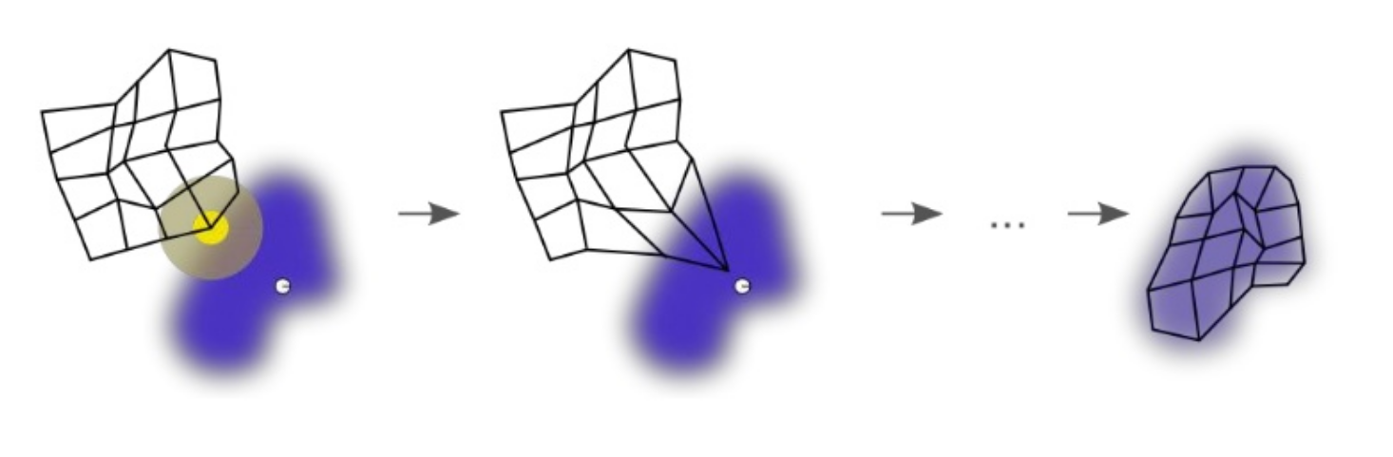

Slide 44
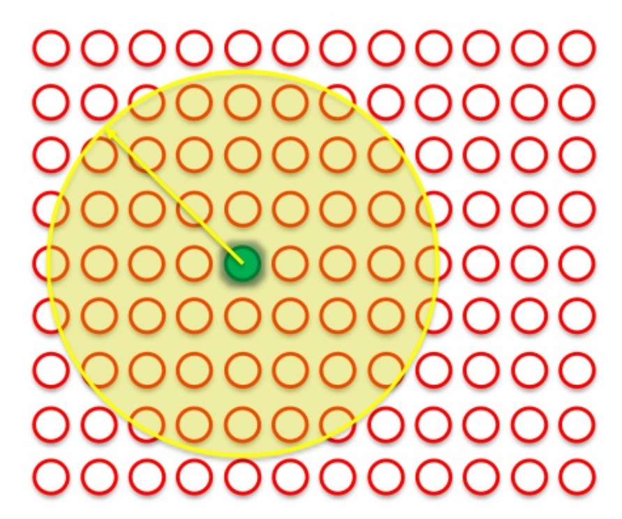
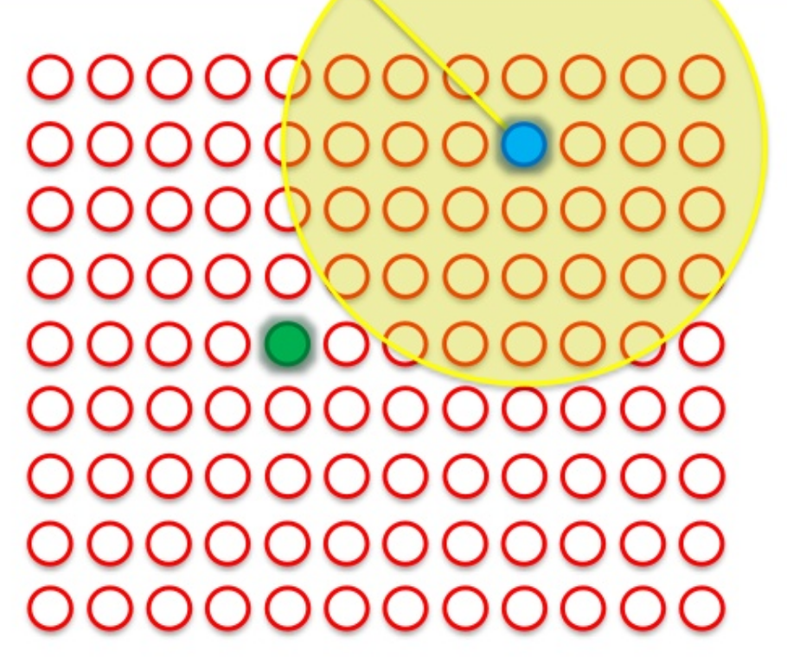

Slide 45
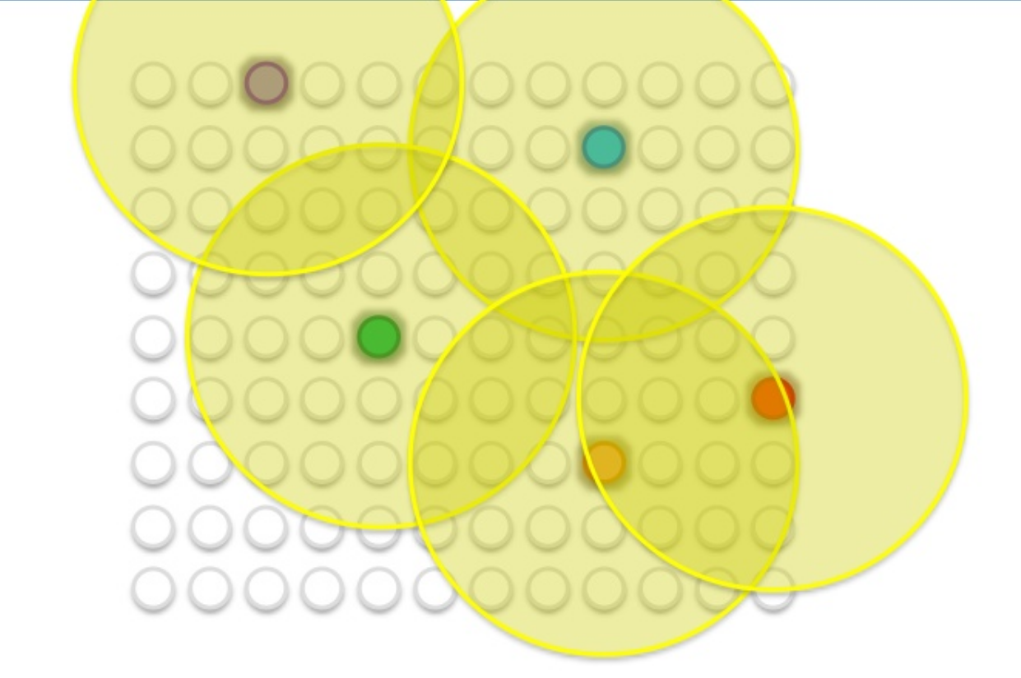

Slide 46
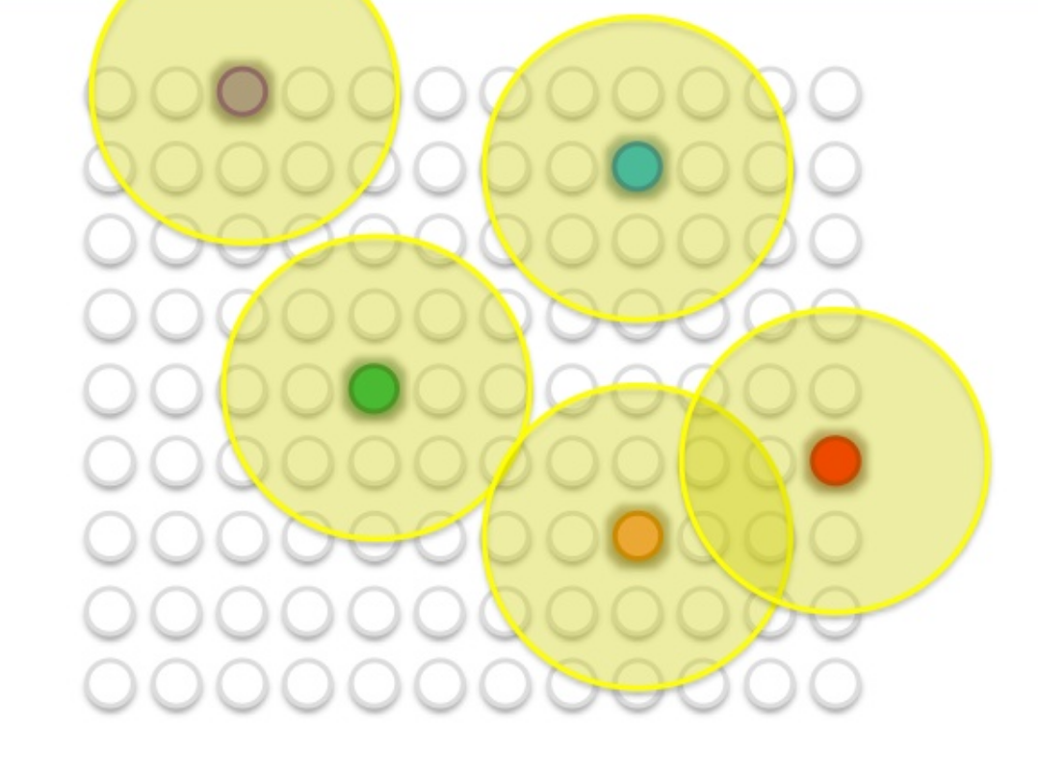

Slide 47
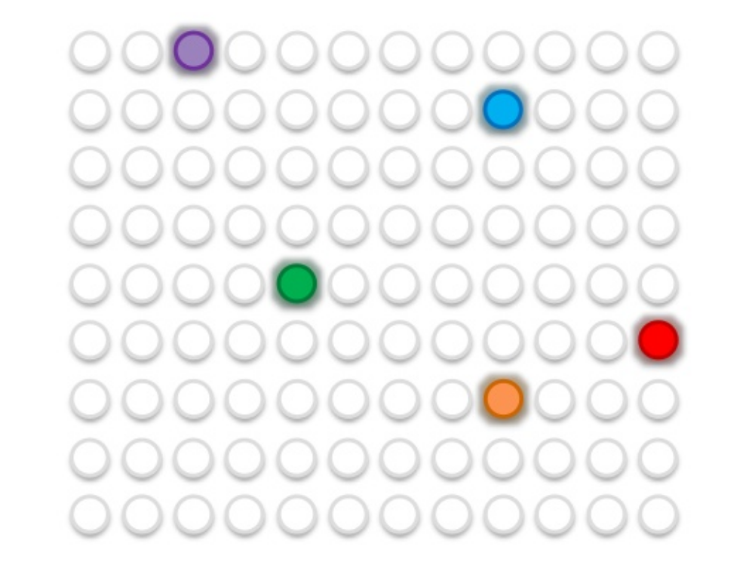

Slide 48
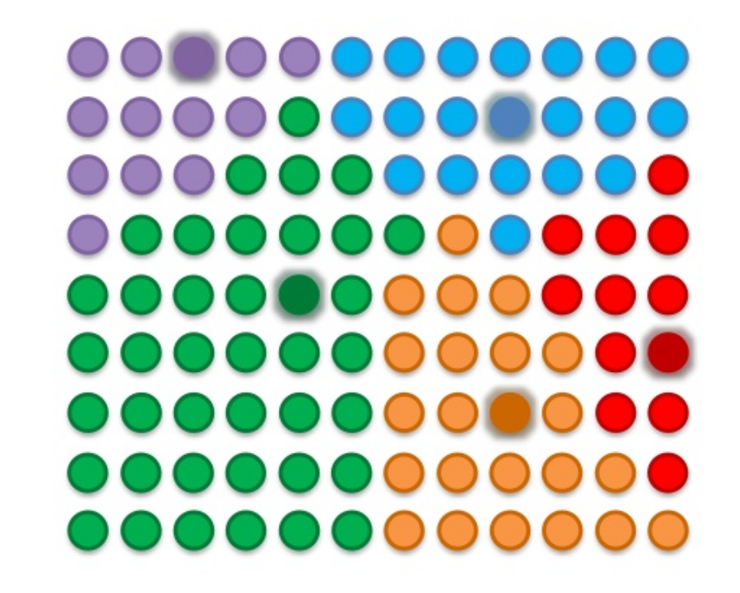

Slide 49
Referencias
https://www.researchgate.net/publication/331641249_Tutorial_sobre_Redes_Neuronales_Artificiales_Los_Mapas_Autoorganizados_de_Kohonen
https://www.slideshare.net/KirillEremenko/deep-learning-az-self-organizing-maps-som-module-4

